Slide 1
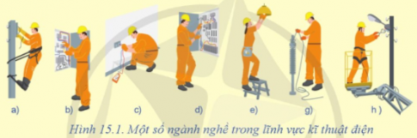
KHỞI ĐỘNG
Quan sát hình ảnh và cho biết những người trong hình đang làm gì, ở đâu?

Slide 2
Hình | Nghề
a | Thợ sửa chữa
b | Kĩ sư điện
c | Thợ lắp ráp và cơ khí điện
d | Kĩ sư điện
e | Thợ lắp đặt điện
g | Thợ cơ khí điện
h | Thợ lắp đặt điện

Slide 3
Các ngành nghề trong kỹ thuật điện liên quan đến ứng dụng công nghệ điện, điện tử, công nghệ thông tin trong nghiên cứu, thiết kế, xây lắp, vận hành, sửa chữa và bảo dưỡng hệ thống điện, điện công nghiệp và điện dân dụng.

Slide 4
BÀI 15: MỘT SỐ NGÀNH NGHỀ KĨ THUẬT ĐIỆN PHỔ BIẾN

Slide 5
1. Đặc điểm cơ bản của một số ngành nghề trong lĩnh vực kĩ thuật điện
Yêu cầu: Hoạt động nhóm, quan sát các hình 15.2; 15.3 yêu cầu HS mô tả công việc và đặc điểm của các nghành nghề trong lĩnh vực kĩ thuật điện vào bảng nhóm.
Ngành nghề | Đặc điểm ngành nghề | Công việc | Môi trường làm việc | Nơi đào tạo

Slide 6
2. Thợ lắp ráp và thợ cơ khí điện
Đặc điểm | Công việc | Môi trường làm việc | Nơi đào tạo
là những người có tay nghề có khả năng sử dụng các máy chuyên dụng cho lắp ráp và sửa chữa cơ khí điện. | - Lắp đặt điều chỉnh và sửa chữa động cơ điện máy phát điện thiết bị chuyển chuyển mạch bộ điều khiển máy công nghiệp - Lắp đặt điều chỉnh và sửa chữa các bộ phận điện trong thiết bị gia dụng. - Kiểm tra và thử nghiệm các thiết bị điện trong sản xuất và đời sống | Tại các nhà máy sản xuất công nghiệp, nông nghiệp, quốc phòng, các công ty lắp đặt sửa chữa điện. | Các trường dạy nghề, cao đẳng nghề.

Slide 7
1. Kỹ sư điện
Đặc điểm | Công việc | Môi trường làm việc | Nơi đào tạo
kỹ sư điện là những người có chuyên môn cao thuộc lĩnh vực kỹ thuật điện | Tư vấn thiết kế giám sát hoạt động hệ thống phát điện, trạm điện truyền tải và phân phối Tư vấn thiết kế hệ thống cho động cơ điện ,thiết bị điện trong sản xuất và đời sống. - Chỉ định Lắp đặt và ứng dụng điện trong công nghiệp, các tòa nhà và các công trình khác… | Tại các Viện nghiên cứu, công ty tư vấn thiết kế, công ty sản xuất thiết bị điện | Các trường đại học kỹ thuật

Slide 8
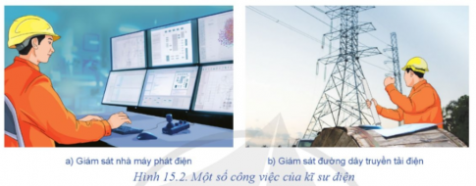

Slide 9
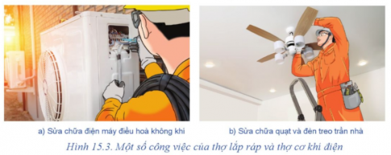

Slide 10
LUYỆN TẬP: Đọc và trả lời câu hỏi sau:
Câu 1: Ngành nghề phổ biến trong lĩnh vực kĩ thuật điện là?
A. Kĩ sư cơ khí B. Thợ vận hành máy công cụ
C. Thợ lắp đặt và sửa chữa đường dây điện D. Nhà thiết kế đồ họa
Câu 3: Công việc của thợ lắp ráp và thợ cơ khí điện là?
A. Lắp đặt, điều chỉnh và sửa chữa bộ phận điện trong thiết bị gia dụng
B. Tư vấn, thiết kế hệ thống cho động cơ điện, thiết bị điện
C. Lắp đặt, sửa chữa đường dây điện, cáp điện
D. Sử dụng các dụng cụ để kiểm tra các thiết bị điện trong hệ thống cung cấp điện
v
v

Slide 11
Câu 5: Công việc của kĩ sư điện là?
A. Lắp đặt, điều chỉnh và sửa chữa bộ phận điện trong thiết bị gia dụng
B. Tư vấn, thiết kế hệ thống cho động cơ điện, thiết bị điện
C. Lắp đặt, sửa chữa đường dây điện, cáp điện
D. Sử dụng các dụng cụ để kiểm tra các thiết bị điện trong hệ thống cung cấp điện
v

Slide 12
VẬN DỤNG:
GV yêu cầu HS về nhà:
- Tìm hiểu về công việc cụ thể của một người làm nghề trong lĩnh vực kĩ thuật điện ở khu vực nơi em sinh sống và phân tích về sự phù hợp của bản thân với công việc đó.
- HS về nhà hoàn thành nhiệm vụ và báo cáo vào tiết học sau.

